Slide 1

Curso de Graduação em Engenharia Mecânica
Cinemática dos Mecanismos
Aula 1
Introdução e Motivação
Pontifícia Universidade Católica de Minas Gerais – PUC Minas
Instituto Politécnico – IPUC

Slide 2
Sumário da Aula
Informações sobre o Curso
Introdução e Motivação
Histórico
Exemplos de Aplicação

Slide 3
Informações sobre o Curso
Ementa do Curso
GDL e Cadeias Cinemáticas;
Mecanismos 2-D – Análise
Métodos Gráficos
Métodos Analíticos
Mecanismos 2-D –
Mecanismos 3-D - Introdução

Slide 4
Informações sobre o Curso
Bibliografia Recomendada
Uicker, J.J., Pennock, G., Shigley, J.E., Theory of Machines and Mechanisms.
Mabie,H., Reinholtz, C., Mechanisms and Dynamics of Machinery.
Norton, R., Cinemática e Dinâmica dos Mecanismos.

Slide 5
Sumário da Aula
Informações sobre o Curso
Introdução e Motivação
Histórico
Exemplos de Aplicação

Slide 6
Introdução e Motivação
Pergunta: O porquê de se estudar cinemática?
Álgebra Linear
Cinemática
Cálculos
Dinâmica
Estática
Física
Vibrações
Elementos de Máquinas
Controle

Slide 7
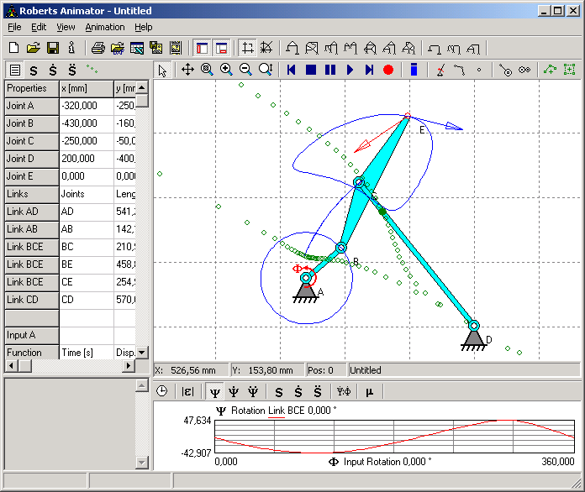
Análise de Mecanismos

Slide 8
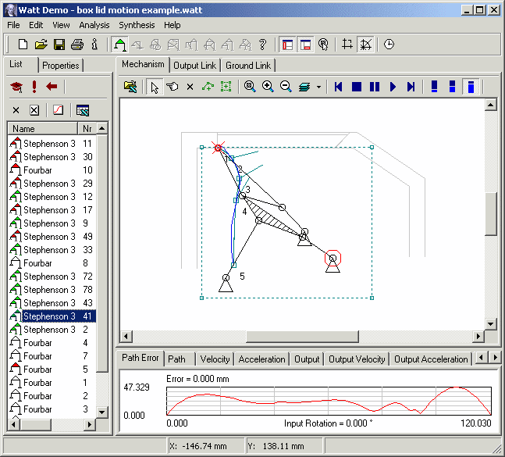
Síntese de Mecanismos

Slide 9
Sumário da Aula
Informações sobre o Curso
Introdução e Motivação
Histórico
Exemplos de Aplicação

Slide 10
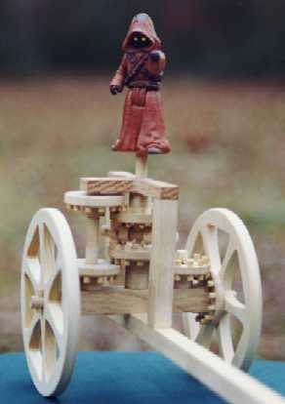
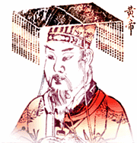
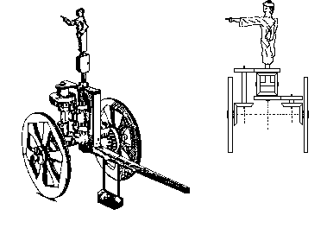
Histórico Carroça Chinesa (2.634 a.C.)
Imperador Huang Di (China)

Slide 11
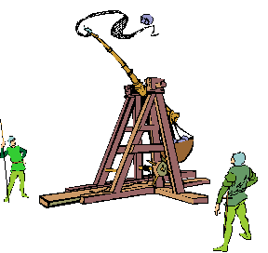
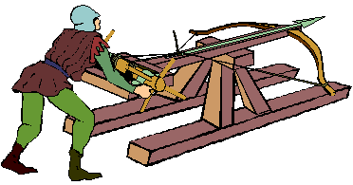
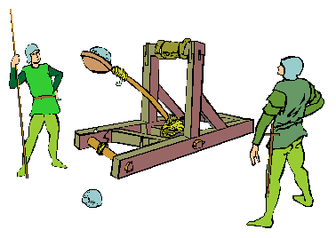
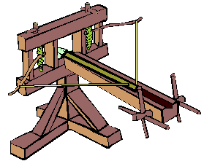
Histórico Armas

Slide 12
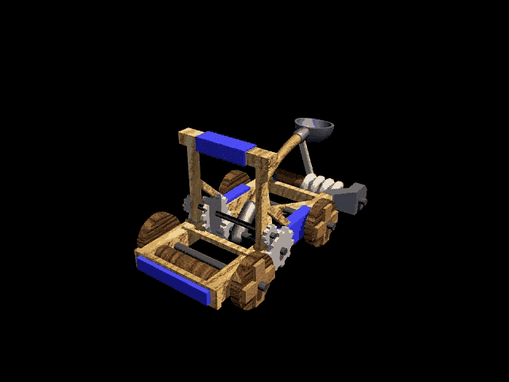
Histórico Armas – Catapulta Medieval

Slide 13
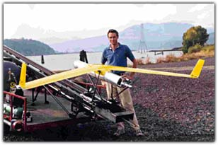
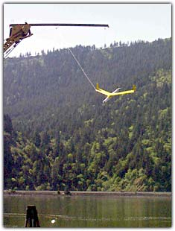
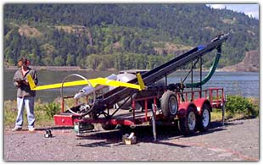
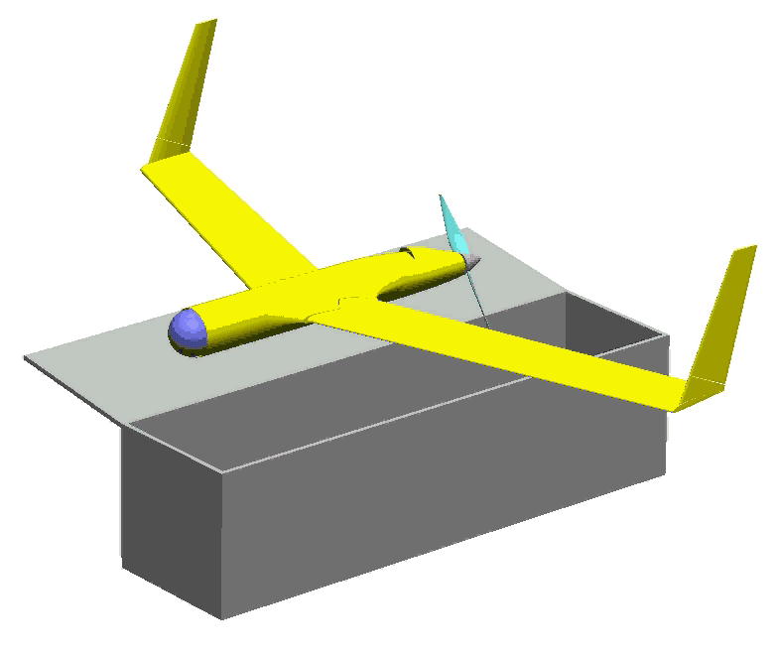
Histórico Catapultas ‘Modernas’
Aeromodelos e
Planadores

Slide 14
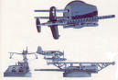
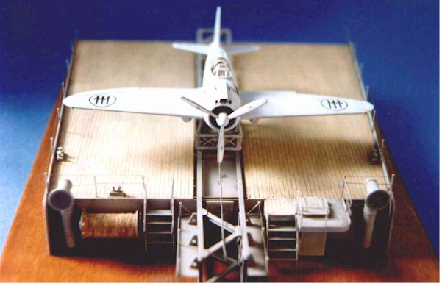
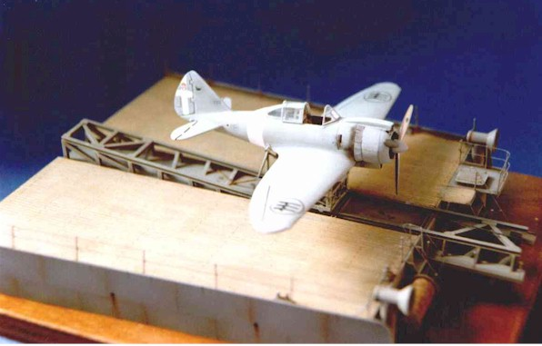
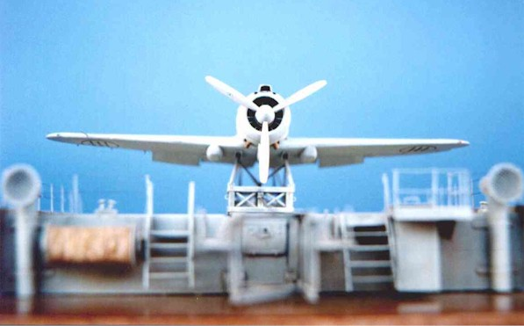
Histórico Catapultas ‘Modernas’

Slide 15
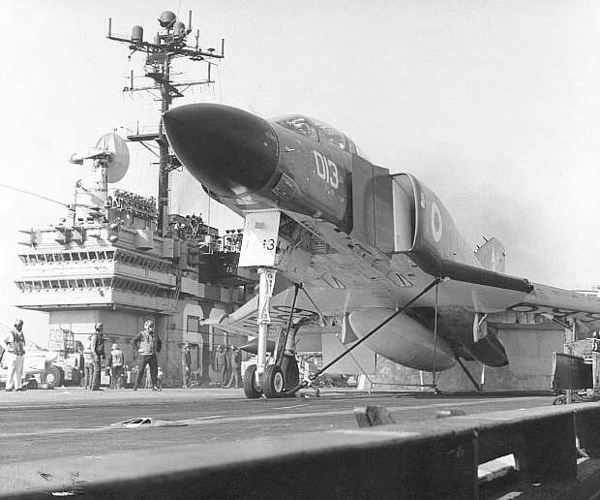
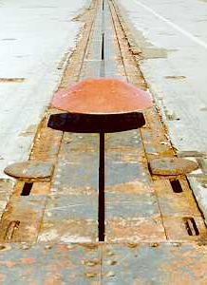
Histórico Catapultas ‘Modernas’

Slide 16
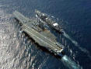
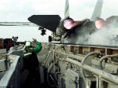
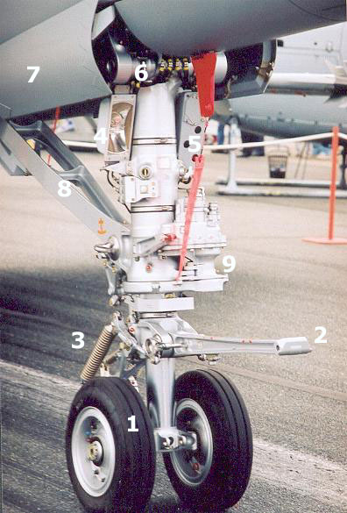


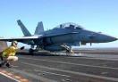

Histórico Catapultas ‘Modernas’

Slide 17
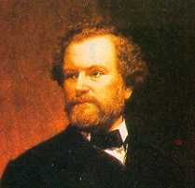
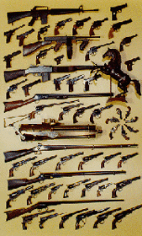
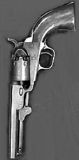
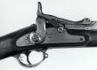
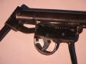
Histórico Armas
Peças Intercambiáveis
Cel. Samuel Colt
(*1814 + 1862)

Slide 18
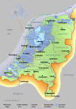
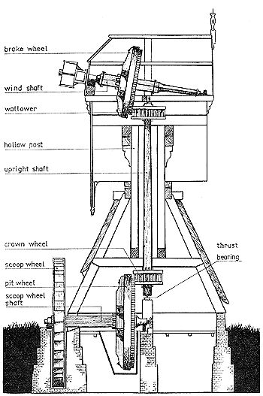
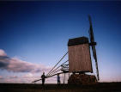
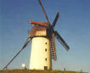
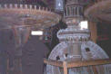
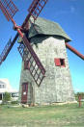
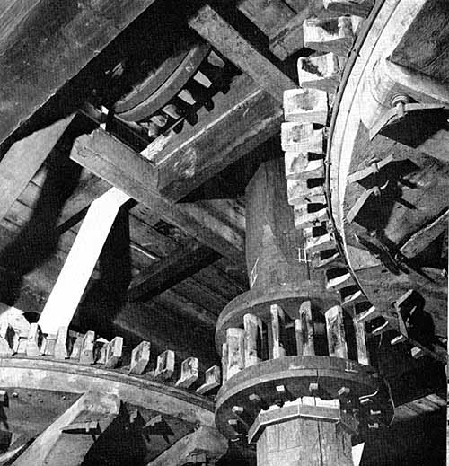
Histórico Moinhos de Vento

Slide 19
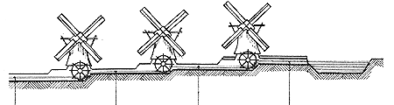
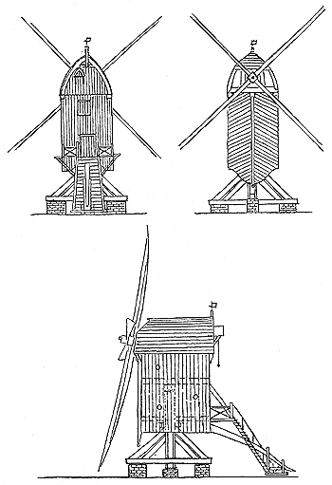
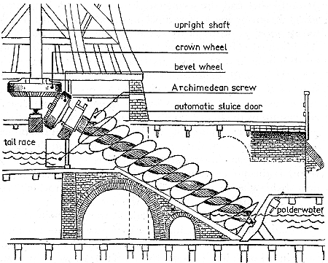
Histórico Moinho de Vento

Slide 20
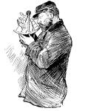
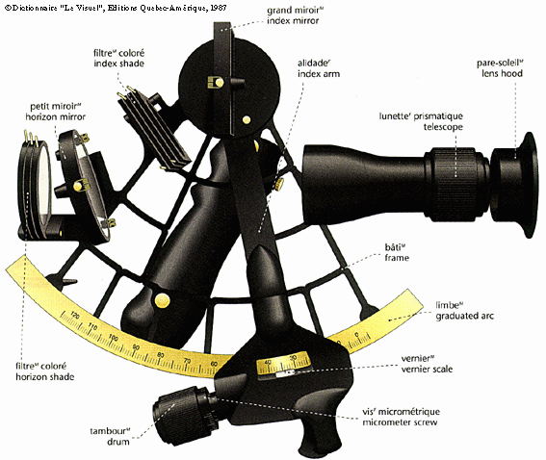

Histórico Instrumentos de Navegação

Slide 21


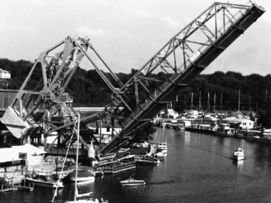
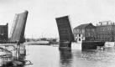
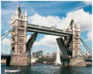
Histórico Pontes Elevadiças - Basculantes

Slide 22
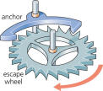
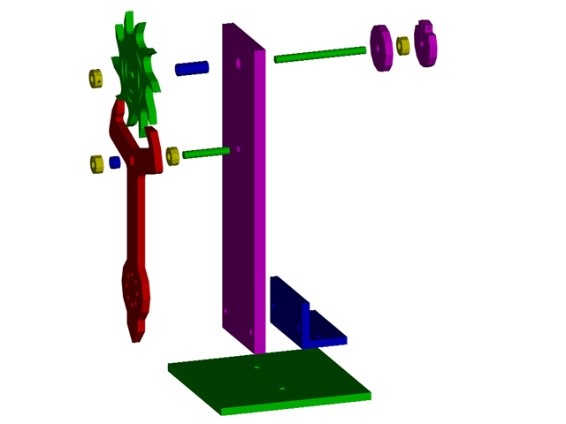
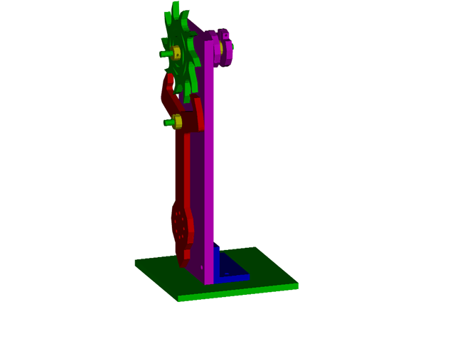
Histórico Relógios

Slide 23
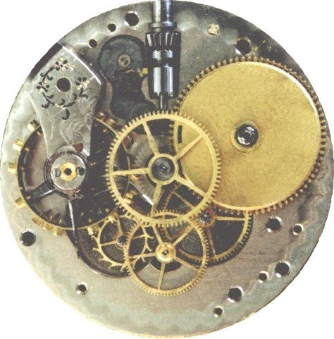
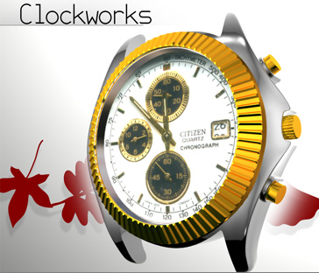
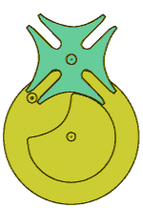
Histórico Relógios

Slide 24


Histórico Máquina a Vapor – Século XVIII
James Watt
* 1736
+ 1819
1755 – Máquina a Vapor

Slide 25




Histórico Teares
Revolução Industrial
Inglaterra – séc. XIX

Slide 26
Sumário da Aula
Informações sobre o Curso
Introdução e Motivação
Histórico
Exemplos de Aplicação

Slide 27







Exemplos de Aplicação Indústria

Slide 28




Exemplos de Aplicação Indústria

Slide 29





Histórico Indústria Civil - Terremotos

Slide 30






Exemplos de Aplicação Bicicletas / Carros

Slide 31







Exemplos de Aplicação Utensílios Domésticos / Ferramentas

Slide 32







Exemplos de Aplicação Agro-Industria

Slide 33


Exemplos de Aplicação Simuladores

Slide 34



Histórico Satélites

Slide 35




Exemplos de Aplicação Brinquedos - Lego

Slide 36




Exemplos de Aplicação Brinquedos - Automata

Slide 37








Exemplos de Aplicação Brinquedos - Automata

Slide 38

Exemplos de Aplicação Brinquedos

Slide 39






Exemplos de Aplicação Robótica “Ontem”

Slide 40






Exemplos de Aplicação Robótica “Hoje”

Slide 41

Exemplos de Aplicação Robótica “Amanhã”

Slide 42









Exemplos de Aplicação Robótica – Exploração de Marte

Slide 43





Exemplos de Aplicação Robótica - Cinema

Slide 44









Exemplos de Aplicação Biomecânica

Slide 45
Próxima Aula
Graus de Liberdade
Cadeias Cinemáticas
Pense: Quantos movimentos tem sua mão?

